Slide 1
Refractie afwijkingen

Slide 2
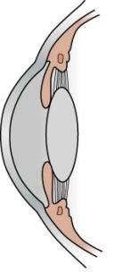
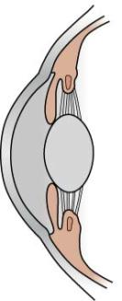
Hoe gebeurt accommodatie van de lens?
Accommodatie of scherpstelling: scherpstellen van beelden kortbij of veraf.
Regeling lichttoevoer
Beeldvorming oog
Ver kijken
Accommodatiespier ontspannen;
Lensbandjes trekken aan de lens.
Accommodatie lens
Afwijkingen accommodatie
Oplossingen
Bouw netvlies
Lens wordt platter
Platte lens
Functie pigmentlaag
Dichtbij kijken
Accommodatiespier samengetrokken;
Lensbandjes trekken niet aan de lens;
Nabijheidspunt: maximale kromming lens.
Functie fotoreceptoren
Functie ganglioncellen
Stoornis en schade
Bolle lens
Lens wordt boller

Slide 3
Emmetropie
normaalziendheid wordt in de oogheelkunde en optometrie de toestand verstaan van een oog dat geen zichtafwijkingen heeft.
Een oog geldt als emmetroop wanneer het zonder accommodatie en zonder bril of contactlens een oneindig ver verwijderd voorwerp scherp kan waarnemen.

Slide 4
Myopie (bijziendheid)
Kan voorwerpen ver weg niet scherp zien, maar wel nabijgelegen voorwerpen.
Bijziendheid is geen ziekte, maar een refractiefout in het optische systeem van het oog.
een verminderd accomodatievermogen
een te lang oog
een lichtjes platter oog
Afbeelding wordt scherp geprojecteerd vóór het netvlies.
De ooglengte is dus te lang en de ooglens te sterk.

Slide 5
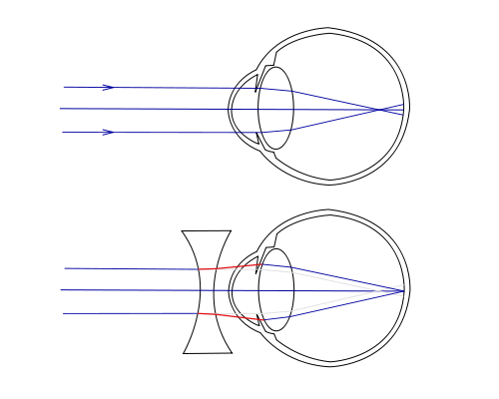
Myopie (bijziendheid)
Bijziendheid is erfelijk bepaald
Maatregel:
Een bril of contactlenzen met negatieve lenzen
4 tot 8 krasjes branden met een laser in het hoornvlies, lens minder bol

Slide 6
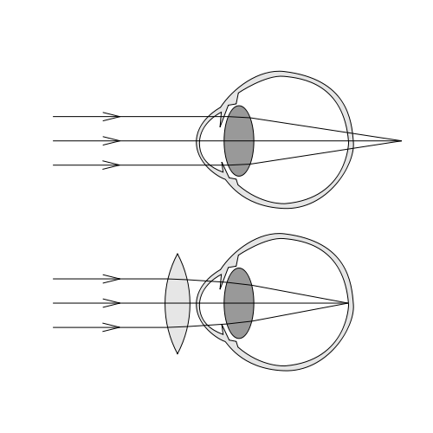
Hypermetropie (verziendheid)
Oogafwijking waarbij een persoon zonder accommodatie van het oog niet scherp kan zien.
een te korte oogas
een te geringe sterkte van het brekend stelsel van het oog (hoornvlies plus ooglens)
beeld van voorwerpen wordt 'achter het netvlies' gevormd.

Slide 7
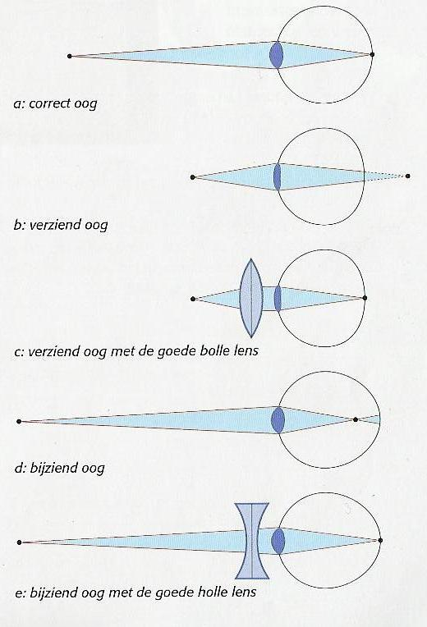

Slide 8
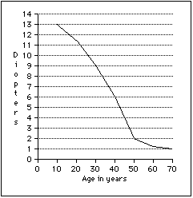
Presbyopie (ouderdomsverziendheid)
een oogafwijking die tot gevolg heeft dat men dichtbij slechter kan zien
Met het ouder worden vermindert het accomoderend vermogen door het afnemen van de elasticiteit van de ooglens

Slide 9
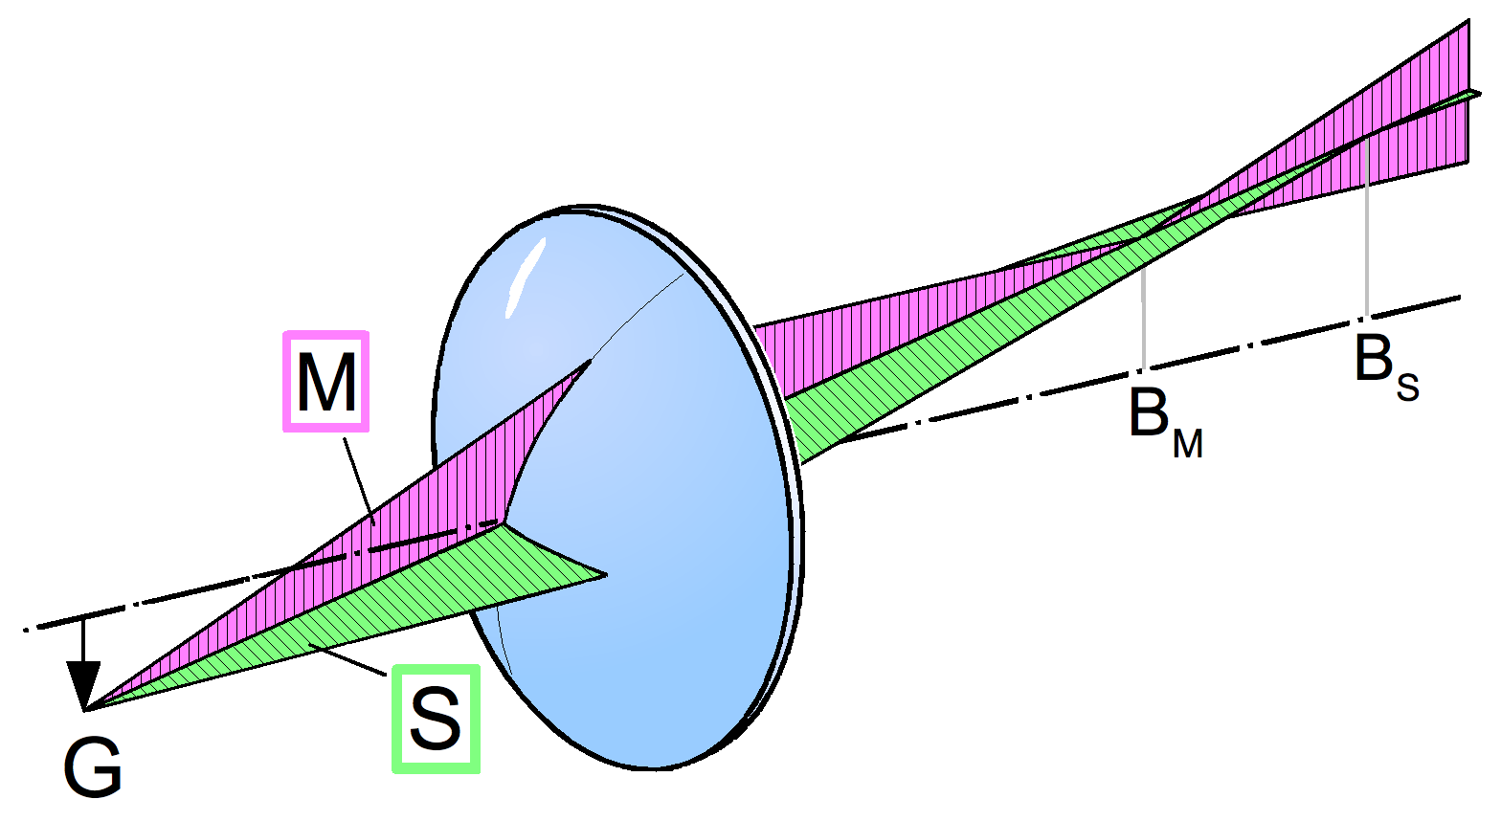
Astigmatisme (cylindrische afwijking)
het hoornvlies is niet regelmatig waardoor kromming in verschillende richting niet hetzelfde is
Hierdoor verschilt de scherpstelling in een bepaalde asrichting van een andere.
De meest voorkomende vorm is corneaal astigmatisme.
buitenste hoornvlies is niet mooi rond maar ovaal
Notes:
Schets van de oorzaak van astigmatisme. Als een lensoppervlak niet in alle richtingen dezelfde kromming heeft, worden niet alle stralen in hetzelfde punt gefocusseerd. Dat leidt tot een onscherp beeld. (Zie Astigmatisme (optica) voor verdere uitleg)

Slide 10
Strabismus (scheelzien)
Scheelzien, loensen, strabisme, of strabismus is een oogafwijking waarbij de ogen niet in dezelfde richting kijken.
twee soorten scheelzien:
manifest scheelzien
oogassen niet op hetzelfde punt gericht zijn
latent scheelzien
ogen op hetzelfde punt gericht wanneer beide ogen open zijn, wanneer één oog afgedekt wordt dan neemt dat oog de rustpositie in
Risico
Door scheelzien kan een lui oog (amblyopie) ontstaan

